Slide 1
Hur påverkar arbetslöshet efter 60 år pensionen

Slide 2
Så har vi räknat
Vi räknar efter en standard som tagits fram av Pensionsmyndigheten och Min Pension.
Uträkningen är baserad på att du började arbeta vid 25 års ålder och att den anställda har haft ITP1 under hela arbetstiden och lönen ökar utifrån ett inkomstindex.
Prognosen bygger på dagens penningvärde så att resultatet kan jämföras med dagens lön.
Lönen och resultatet av den totala pensionen är före skatt.
Beräkningar av pension gäller både för den allmänna pensionen och tjänstepension och utbetalningstiden är beräknad på "Livet ut".
Tänk på att uträkningen är en uppskattning och ingen garanti för din framtida pension.

Slide 3
Så påverkas din pension av arbetslöshet
Privatanställd tjänsteman med en bruttolön på 40 000 kronor i månaden. Tjänstepension ITP 1.
Stina
Klara
Oscar
Arbeta fram till 65 års åldern
Bli arbetslös vid 64 år Får A-kassa 1 år
Blir arbetslös vid 60 år Får A-kassa i 1 år
Arbeta fram till 65 års åldern
Går i pension vid 65 år
Går i pension vid 65 år
Går i pension vid 65 år
Går i pension vid 65 år
Total pension brutto 24 200 kr/mån
Total pension brutto 23 800 kr/mån
Total pension brutto 21 600 kr/mån
Total pension brutto 24 200 kr/mån
Förlust 0 kr/mån
Förlust 400 kr/mån
Förlust 2 600 kr/mån

Slide 4
Så påverkas din pension av arbetslöshet
Privatanställd tjänsteman med en bruttolön på 40 000 kronor i månaden. Tjänstepension ITP 1.
Anders
Magnus
Rosa
Blir arbetslös vid 61 år Får A-kassa i 1 år
Bli arbetslös vid 60 år Får A-kassa 1 år
Blir arbetslös vid 63 år Får A-kassa i 1 år
Arbeta fram till 65 års åldern
Går i pension vid 65 år
Går i pension vid 64 år
Går i pension vid 65 år
Går i pension vid 64 år
Total pension brutto 22 700 kr/mån
Total pension brutto 19 800 kr/mån
Total pension brutto 21 900 kr/mån
Total pension brutto 24 200 kr/mån
Förlust 1 500 kr/mån
Förlust 4 400 kr/mån
Förlust 2 300 kr/mån

Slide 5
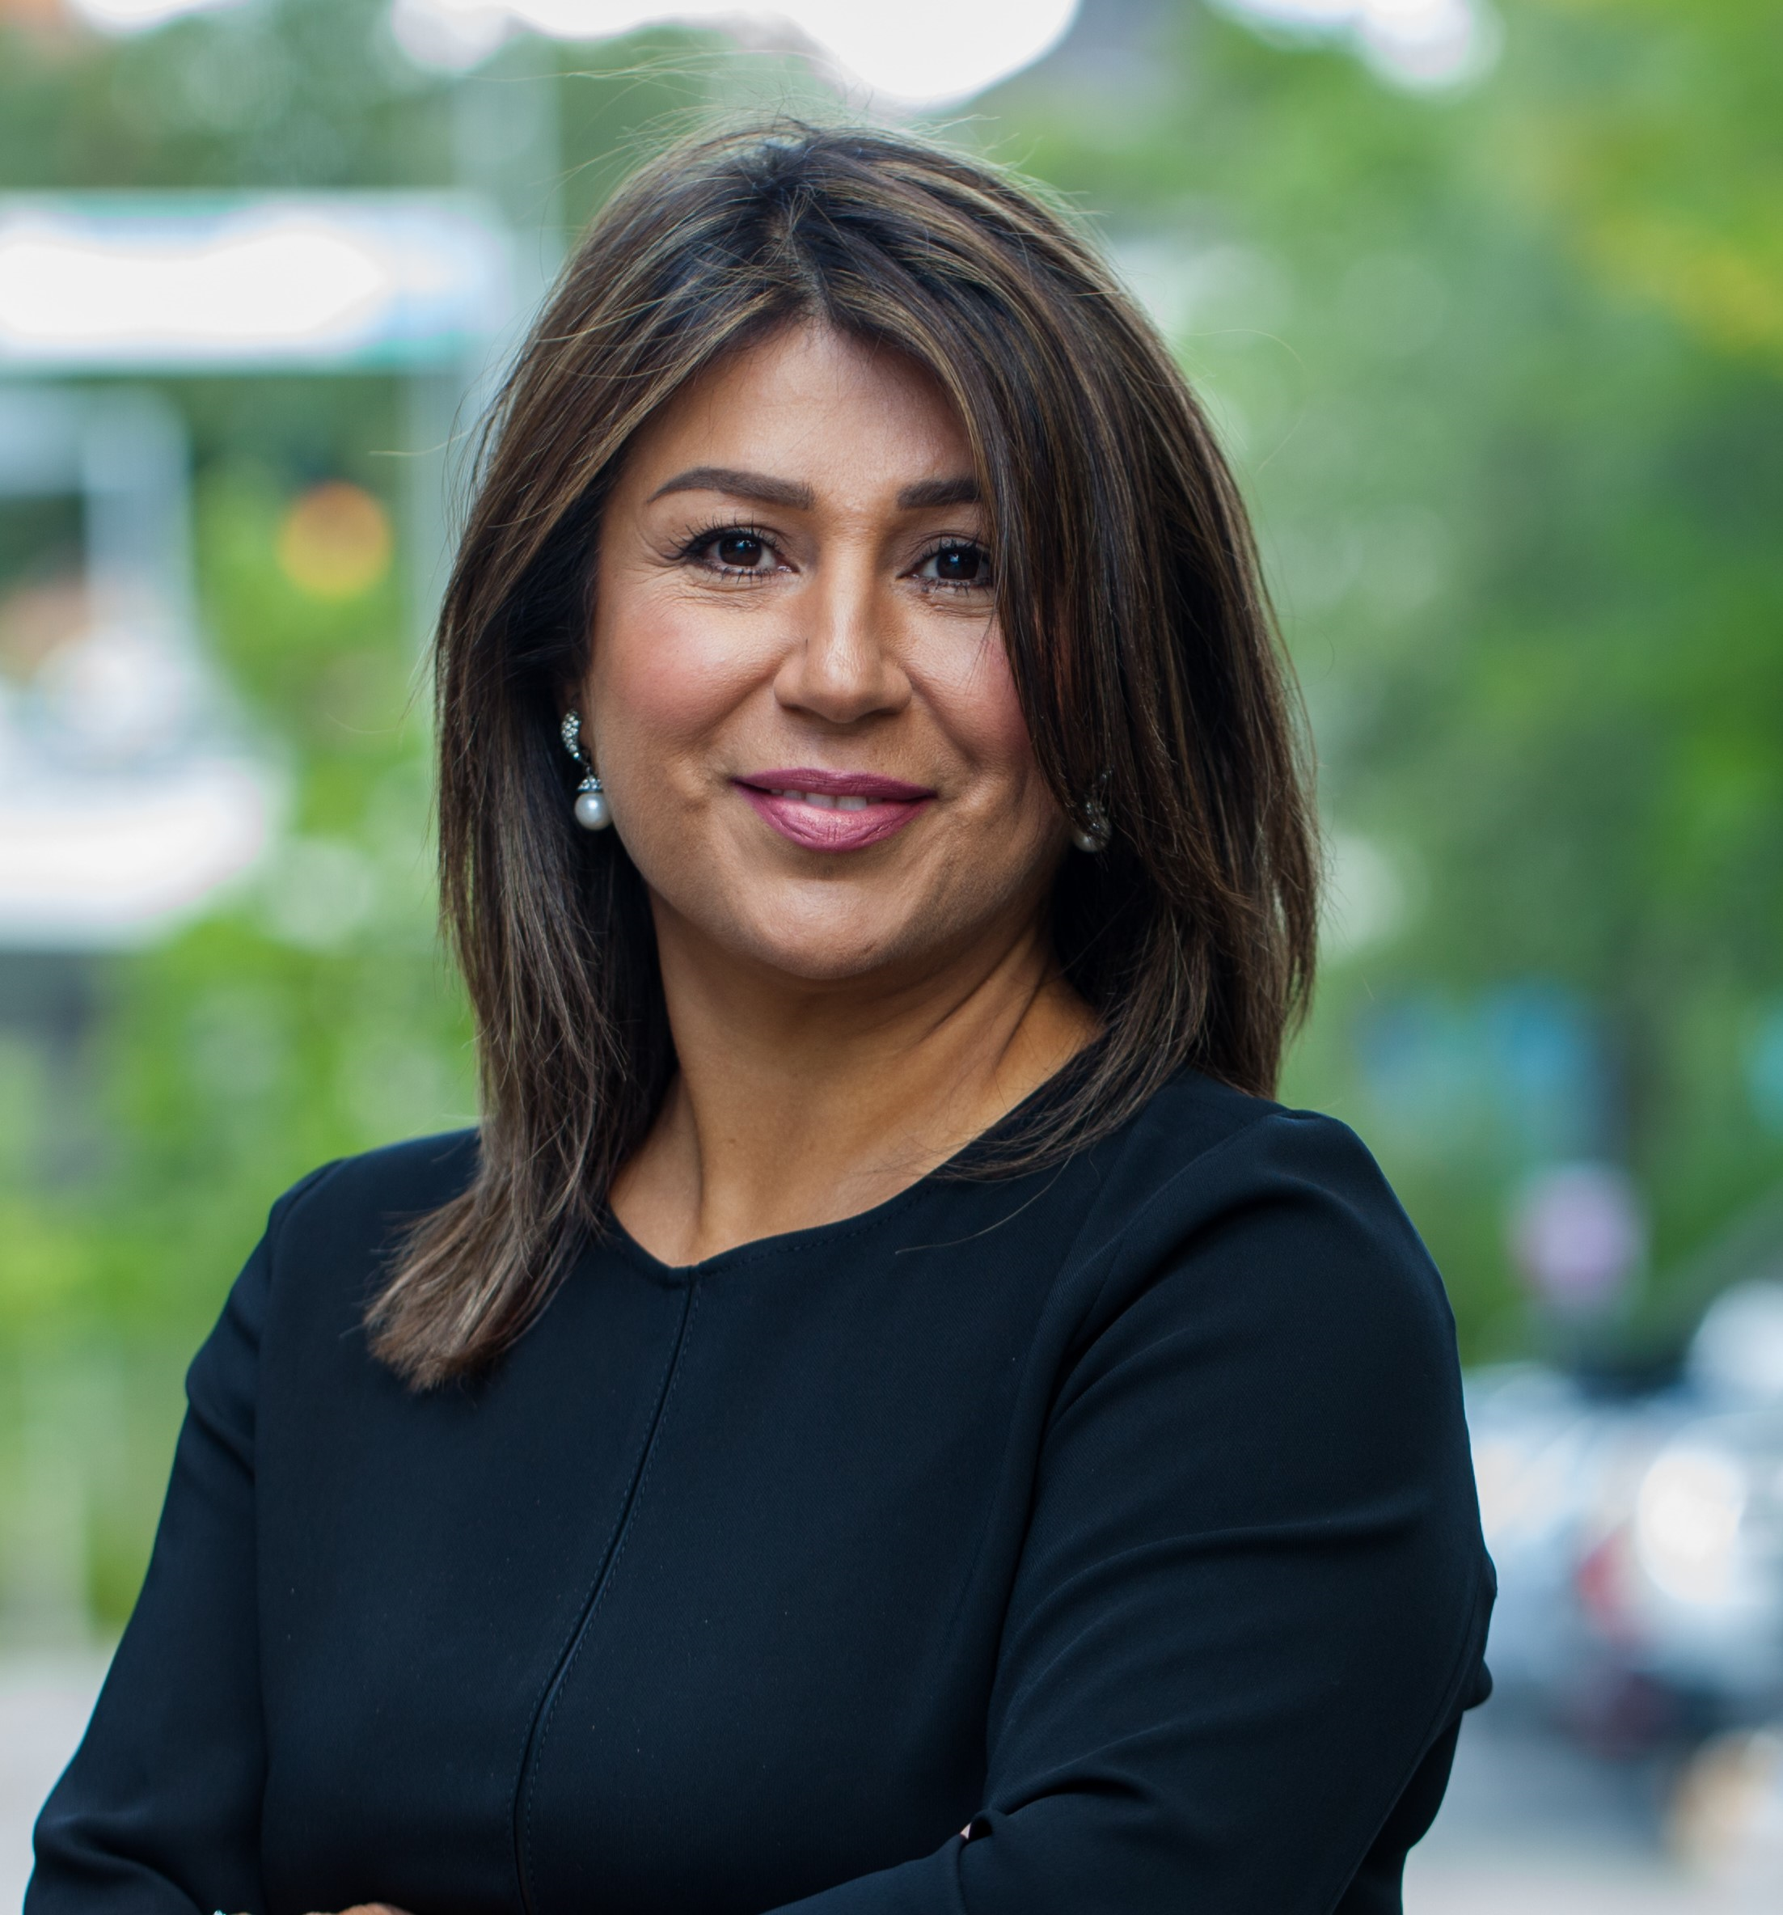
Kontaktuppgifter
Trifa Chireh
Pensionsekonom
Länsförsäkringar
Mob.tel. 0730 – 94 28 52
Mail: trifa.chireh@lansforsakringar.se
Länsförsäkringar presskontakt
Tel. 08-588 418 50
Mail: press@lansforsakringar.se

